Slide 1
UrHomie - Platformă web distribuită destinată serviciilor de Home Maintenance
Coordonator științific:
ș.i. dr.ing. Aflori Cristian
Absolvent:
Gherasim Dragoș-George
UNIVERSITATEA TEHNICĂ„GHEORGHE ASACHI” DIN IAȘI
FACULTATEA DE AUTOMATICĂȘI CALCULATOARE
Notes:
Bună ziua, mă numesc Gherasim Dragoș-George, iar astazi am plăcerea să vă prezint proiectul meu de licență, intitulat „UrHomie – Platformă web distribuită destinată serviciilor de Home Maintenance”, realizat sub îndrumarea domnului profesor Aflori Cristian.

Slide 2
CUPRINS
Obiectivul lucrării
Motivația și analiza aplicațiilor existente
Soluția propusă
Tehnologiile utilizate
Arhitectura platformei urhomie
Testarea
Concluziile și direcția de dezvoltare
Notes:
În cadrul acestei prezentări, voi trece succint prin principalele componente ale proiectului de licență. Voi începe cu obiectivul general și scopul lucrării, urmat de motivația alegerii acestei teme și o scurtă analiză a aplicațiilor existente pe piață.
Apoi voi detalia soluția propusă, explicând tehnologiile utilizate și modul în care acestea au fost integrate într-o arhitectură distribuită pe microservicii.
Voi continua cu o scurtă prezentare a metodei de testare și validare a platformei, pentru ca în final să sintetizez concluziile lucrării și să propun câteva direcții de dezvoltare viitoare.

Slide 3
OBIECTIVUL LUCRĂRII
Platformă web scalabilă și securizată pentru servicii de home maintenance.
Crearea unui sistem care conectează eficient clienții și furnizorii, oferind o experiență de utilizare intuitivă.
Arhitectură distribuită pe microservicii, interfață adaptată rolului utilizatorului, protocoale de comunicare eficiente.
Modularitate, ușurință în utilizare și extindere.
OBIECTIV GENERAL
SCOP
MIJLOACE
FOCUS
Notes:
Obiectivul principal al proiectului este dezvoltarea unei platforme web scalabile și securizate, care să permită gestionarea eficientă a serviciilor de home maintenance, într-un mod modern și adaptat nevoilor actuale ale pieței din România.
Am urmărit crearea unui sistem care să faciliteze interacțiunea dintre clienți și furnizorii de servicii, oferind în același timp o experiență de utilizare intuitivă, clară și adaptată nivelului de digitalizare al utilizatorului obișnuit.
Pentru atingerea acestui scop, am adoptat o arhitectură distribuită bazată pe microservicii, am proiectat o interfață care se adaptează automat în funcție de rolul utilizatorului, fie client, fie furnizor și am integrat protocoale moderne de comunicare precum gRPC, HTTP (folosind REST) și WebSocket, pentru a asigura viteză și fiabilitate în schimbul de date.
Încă din faza de proiectare, accentul a fost pus pe modularitate, astfel încât fiecare componentă să fie dezvoltată și scalată independent, pe simplitatea în utilizare pentru end-user, dar și pe posibilitatea extinderii rapide a platformei în funcție de cerințele viitoare.

Slide 4
MOTIVAȚIa ȘI ANALIZA APLICAȚIILOR EXISTENTE
Cerere în creștere pentru servicii de întreținere a locuinței digitalizate.
Lipsa unor platforme locale complete și adaptate utilizatorului român.
Platforme locale (Servicii24.ro, Home Maintenance România) →
Interfețe rudimentare, lipsă funcții esențiale.
Nevoie de o soluție modernă, intuitivă și sigură, adaptată pieței din România.
Notes:
În ultimii ani, cererea pentru servicii de întreținere a locuinței a crescut semnificativ, în special în mediul urban, iar utilizatorii caută tot mai des soluții digitale care să le permită accesul rapid și eficient la astfel de servicii.
Cu toate acestea, pe piața din Romania nu există platforme care să acopere complet aceste nevoi într-un mod modern. Soluțiile existente fie nu sunt adaptate comportamentului digital al utilizatorului român, fie nu integrează funcționalitățile de bază pe care un astfel de sistem ar trebui să le ofere.
De exemplu, platforme precum Servicii24.ro sau Home Maintenance România au interfețe învechite, nu permit rezervări directe, nu oferă feedback în timp real și nici experienta personalizata în funcție de utilizator.
Această lipsă creează o oportunitate clară pentru o platformă precum UrHomie, o soluție modernă, intuitivă și sigură, construită special pentru realitatea și așteptările pieței locale.

Slide 5
SOLUȚIA PROPUSĂ
Arhitectură distribuită pe microservicii, dezvoltate în ecosisteme diferite.
Interfață adaptabilă, funcționalități specifice pentru client și furnizor.
Autentificare, înregistrare și autorizare prin server gRPC dedicat.
Notificări în timp real prin WebSocket.
Notes:
Soluția propusă este construită pe o arhitectură distribuită, în care fiecare componentă este dezvoltată ca microserviciu, folosind ecosisteme diferite, Python pentru autentificare, .NET pentru user management și Java pentru catalogul de servicii și rezervări. Această diversitate nu a fost întâmplătoare, ci aleasă intenționat pentru a valorifica punctele forte ale fiecărui framework în parte, dar și ca oportunitate de dezvoltare personală, oferindu-mi contextul ideal pentru a înțelege, compara și integra tehnologii diferite într-un sistem unitar și funcțional.
La nivel de interfață, platforma oferă o experiență diferențiată în funcție de rol: clienții pot căuta și rezerva servicii, iar furnizorii au acces la un dashboard complet pentru gestionarea activității. Fiecare tip de utilizator vede doar funcționalitățile relevante, într-un mod intuitiv și bine organizat.
Autentificarea, înregistrarea și autorizarea utilizatorilor sunt gestionate de un microserviciu dedicat, care expune un server gRPC. Această alegere asigură o comunicare rapidă și eficientă între componentele backend.
Un alt element esențial este mecanismul de notificare în timp real prin WebSocket, care permite, de exemplu, informarea rapidă a frontend-ului cu privire la finalizarea sau eșecul înregistrării, fără a folosi interogări repetitive.

Slide 6
TEHNOLOGIIle UTILIZATE
FRONTEND
BACKEND
COMUNICARE
PERSISTENȚĂ
ORCHESTRARE
-React;
-Tailwind CSS;
-Axios;
-gRPC-Web;
-WebSocket.
-Python (server gRPC) + FastAPI, (WebSocket);
-gRPC;
-HTPP;
-WebSocket;
-RabbitMQ.
-MariaDB;
-MongoDB;
-Redis.
-Docker;
-docker-compose;
-NGINX;
-Envoy.
- C# + ASP.NET Core Web API;
- Java + Spring Boot.
Notes:
În realizarea platformei UrHomie am utilizat o suită de tehnologii alese în funcție de specificul fiecărei componente și de avantajele oferite de fiecare ecosistem.
Pentru interfața frontend am ales React, împreună cu Tailwind CSS, care au facilitat o dezvoltare rapidă a unei interfețe responsive și user-friendly. Comunicarea cu backend-ul se face prin biblioteca Axios pentru apeluri HTTP și prin biblioteca
gRPC-Web, în cazul interacțiunii cu serverul gRPC. De asemenea, pentru actualizări în timp real a fost integrat un mecanism WebSocket.
Backend-ul este implementat într-o arhitectură poliglotă, folosind Python cu FastAPI, C# cu ASP.NET Core Web API și Java cu Spring Boot, fiecare ales în funcție de specificul microserviciului. Comunicarea între microservicii este susținută de protocoale precum HTTP, gRPC și Websocket, dar si printr-un broker de mesaje, RabbitMQ, pentru comunicare asincronă.
Persistența datelor este realizată cu ajutorul unor baze de date diverse: MariaDB pentru structuri relaționale, MongoDB pentru date flexibile și Redis pentru stocări temporare.
Toate componentele sunt containerizate cu Docker și orchestrate cu docker-compose, iar traficul de date este gestionat prin proxy-urile NGINX și Envoy.

Slide 7
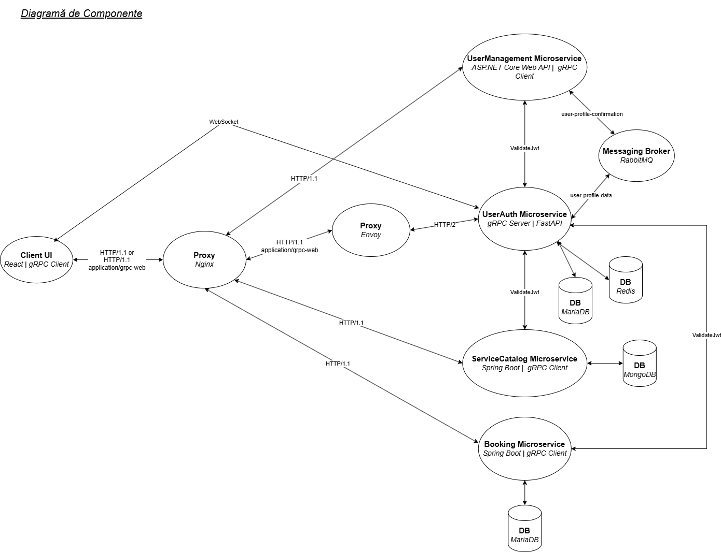
ARHITECTURA platformei URHOMIE
Notes:
Diagrama de față ilustrează arhitectura logică a platformei UrHomie, structurată pe microservicii independente și integrate prin protocoale moderne.
În partea stângă se află aplicația frontend, dezvoltată în React, care comunică cu backend-ul atât prin apeluri HTTP, cât și prin gRPC-Web. Cererile sunt trimise către un reverse proxy NGINX, care le redirecționează către microserviciile corespunzătoare. Pentru apelurile gRPC realizate din frontend prin intermediul gRPC-Web, este utilizat Envoy ca proxy intermediar. Acesta transformă cererile HTTP/1.1 compatibile cu browserul într-un format gRPC standard bazat pe HTTP/2, care poate fi procesat de serverul gRPC din backend.
Frontend-ul deschide și o conexiune WebSocket directă cu microserviciul UserAuth, pentru a primi notificări în timp real legate de statusul înregistrării, eliminând nevoia de polling.
Pe backend, platforma este împărțită în patru microservicii:
UserAuth Microservice este dezvoltat în Python și are două responsabilități principale: expunerea unui server gRPC pentru gestionarea autentificării, înregistrării și autorizării utilizatorilor, și oferirea unui endpoint WebSocket, implementat cu FastAPI, pentru trimiterea notificărilor în timp real către frontend. În cadrul procesului de înregistrare, microserviciul transmite datele suplimentare de profil către UserManagement Microservice prin intermediul unei cozi de mesaje RabbitMQ, parte a unui mecanism asincron de orchestrare. Persistența datelor se face în MariaDB, iar Redis este folosit pentru salvarea temporară a stării operațiilor asincrone din procesul de înregistrare.
UserManagement Microservice, dezvoltat în ASP.NET Core Web API, consumă mesajele primite prin RabbitMQ în urma procesului de înregistrare și persistă datele de profil ale utilizatorului printr-o bază de date MariaDB. În același timp, expune endpoint-uri REST, care permit accesarea și actualizarea informațiilor de profil.
ServiceCatalog Microservice și Booking Microservice, ambele dezvoltate în Spring Boot, gestionează serviciile disponibile și rezervările prin expunerea unor endpoint-uri REST.
API-urile expuse de aceste microservicii sunt protejate prin autorizare, iar validarea autenticității token-urilor JWT se realizează printr-un apel către metoda ValidateJwt disponibilă pe microserviciul care expune serverul gRPC.

Slide 8
TESTAREa
Colecții Postman pentru fiecare microserviciu (HTTP, gRPC);
Sisteme de logare adaptate per microserviciu (Serilog, Logback);
Identificarea erorilor și validarea funcțională în mediu containerizat.
Notes:
Pentru testarea funcțională a platformei, am folosit Postman, organizând colecții separate pentru fiecare microserviciu. Acestea au inclus atât apeluri HTTP, cât și apeluri gRPC testate prin fișiere .proto importate direct în Postman.
În paralel, fiecare microserviciu a fost configurat cu un sistem de logare adaptat tehnologiei folosite: UserManagement utilizează Serilog în ASP.NET, iar microserviciile Java folosesc Logback pentru generarea de fișiere log rotative.
Aceste mecanisme de logare au fost esențiale pentru monitorizarea fluxurilor distribuite, pentru identificarea rapidă a erorilor și pentru validarea comportamentului sistemului într-un mediu complet containerizat cu Docker.

Slide 9
CONCLUZIIle ȘI DIRECȚIIle DE DEZVOLTARE
CONCLUZII
Platformă funcțională, sigură și scalabilă pentru servicii de home maintenance;
Arhitectură distribuită pe microservicii, ușor de extins și întreținut;
Integrarea tehnologiilor moderne: React, gRPC, REST, WebSocket, Docker.
DIRECȚII DE DEZVOLTARE
Integrarea plăților electronice în platformă;
Sistem de recenzii și rating pentru servicii și furnizori;
Recomandări personalizate prin algoritmi de învățare automată.
Notes:
Platforma UrHomie a demonstrat că poate oferi o soluție funcțională, sigură și scalabilă pentru digitalizarea serviciilor de home maintenance, într-un mod adaptat contextului actual din România.
Arhitectura distribuită pe microservicii a permis separarea clară a responsabilităților, facilitând mentenanța și extinderea ulterioară a sistemului. În același timp, integrarea unor tehnologii moderne precum React, gRPC, REST, WebSocket sau Docker a contribuit la performanța generală și flexibilitatea aplicației.
În ceea ce privește viitorul dezvoltării, există mai multe direcții concrete: integrarea unui modul de plăți electronice pentru a gestiona tranzacții direct în platformă, adăugarea unui sistem de recenzii și rating pentru a crește transparența și încrederea între utilizatori, și dezvoltarea unor recomandări personalizate, bazate pe comportamentul și preferințele utilizatorilor, folosind algoritmi de machine learning.

